Slide 1
前端MVC入门与实践
hdm258i@gmail.com
2013-10

Slide 2
自我简介
var hudamin =
{
name: '胡大民',
career: '程序猿',
desc: ‘08年北上，百度，资深工程师，垂直搜索部前端技术负责人，10年开始HTML5 Mobile WebApp技术研究，Rocket框架作者，W3C WebApp Group打酱油'
};

Slide 3
大纲
第一部分：MVC简介。why前端MVC，backbone框架，SPA
第二部分：todos demo讲解。单页面SPA，前端MVC的基本用法
第三部分：mytoolkit demo讲解。多页面SPA，企业级webapp如何使用前端MVC
课程按照理论到实践、入门到深入的顺序，逐步讲解前端MVC的理论和实践，以期通过该课程的学习，能够直接将MVC运用到前端项目中。

Slide 4
前置知识
掌握BackboneJS基本用法，http://backbonejs.org/
了解Rocket框架，https://github.com/MichaelHu/rocket
解fis（Fe Integrated Solution）环境和基本命令，http://fis.baidu.com

Slide 5
第一部分： MVC简介

Slide 6
MVC
MVC是一种软件设计理念，帮助构建健壮的、伸缩性好的软件系统
将软件实现抽象成Model，View和Controller三个基本模块，每个模块功能明确，各司其职
隐含Observer的设计模式，M和V充分解耦
MVC的好处：模块功能内聚，模块间松耦合，使开发和维护更加容易

Slide 7
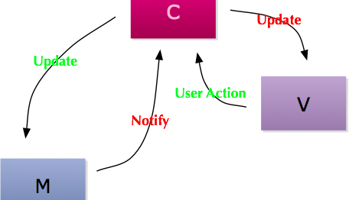
MVC关系图

Slide 8
前端MVC
传统MVC => 前端MVC：优秀理念自然而然的扩散和渗透
未变的是MVC核心理念（模块抽象、模块解耦）
变的只是运用场景，催生新的前端开发模式

Slide 9
Why前端MVC
前端开发规模变大：RIA的普及催肥了前端，js代码轻松跨w，需要多人参与开发
前端开发复杂度变大：SPA普及，PC端模拟桌面应用，Mobile端模拟Native App，可想而知
前端由鸡变成牛，得用牛刀了

Slide 10
前端MVC框架
Backbone: http://backbonejs.org/
Angular, Ember, CanJS
框架比较：http://sporto.github.io/blog/2013/04/12/comparison-angular-backbone-can-ember/
框架比较(翻译版)：http://www.csdn.net/article/2013-04-25/2815032-A-Comparison-of-Angular-Backbone-CanJS-and-Ember
总的来说，咱不人云亦云，关键是看自己的真是需求是什么，最好是自己试一下再做决定。这个网站或许能帮上一点忙：http://todomvc.com
目前百度产品主要使用backbone：简单（易于扩展，满足快速迭代的需求）、性能（很关键）

Slide 11
Backbone简介
支持WebApp的MVC框架
Model键值绑定和自定义事件
Collection支持各类丰富的集合操作函数
View （Sub Controller）支持声明式用户事件处理
Router （App Controller）支持功能强大的配置式路由
所有Backbone对象均支持Events接口，原生支持Observer模式
PS： Backbone的控制器实际上就是View

Slide 12
BACKBONE模型事件
1. Model Events
事件名 : 方法
change, change:field : set, unset, clear, fetch
change, request, sync : save
destroy, request, sync : destroy
2. Collection Events
事件名 : 方法
add : add
remove : remove
reset : reset
add|remove|change : set
reset, add|remove|change : fetch
add, request, sync : create

Slide 13
补充一个概念：SPA
1. Single Page Application：单网页应用
简单的说，页面交互采用无刷新方式
从浏览器角度说，网页的document只在刚打开时从服务器下载，后续与服务器的交互都是通过AJAX或者JSONP等方式，界面的更新由前端脚本通过操作DOM来实现
2. SPA根据复杂程度，还可以分单页面SPA和多页面SPA，通常使用hash来区分不同页面

Slide 14
第二部分：todos－单页面SPA实践

Slide 15
2.1 需求描述
实现一个待办事项（todo）管理的webapp，支持添加、删除、修改、存储功能。界面功能描述如下：
输入完毕，按回车按钮完成添加，默认状态为“未完成”
点击todo item的checkbox，todo item在“未完成”和“完成”两种状态间切换，选中状态下为“完成”状态，同时显示删除线
双击todo item，可进行原地修改，按回车按钮完成修改
鼠标移过todo item，显示删除按钮，若点击删除按钮，则删除一条todo
显示todo的统计信息：有多少未办事项
支持选中全部功能，通过点击全选checkbox，可批量切换todo item的状态

Slide 16
2.2 需求分析和设计
引入前端MVC，使用BackboneJS作为前端MVC框架，设计过程遵守以下原则：
数据模型驱动，视图更新由模型事件来驱动
使用事件中心，模块间松耦合

Slide 17
2.2.1 抽象数据模型设计
todo：一个待办事项，包括title, done字段
todolist：待办事项组成的列表，可以进行增删改查

Slide 18
2.2.2 控制流程设计
控制流程负责响应用户交互事件，操作数据模型，响应数据模型事件
初始化（应用开启）：读取数据，填充todolist，响应reset事件
新todo：新增一个todo至todolist，响应add事件
删除todo：调用todo的destroy方法，响应destroy事件
更新todo：调用save方法，响应change事件

Slide 19
2.3 具体实现
具体实现按以下步骤展开，代码文件[todos.js]：
数据模型定义
定义Todo Model以及TodoList Collection
2. 控制器实现
监听系统交互事件，操作数据模型，更新视图展现
3. 视图实现
前端模板系统，数据和HTML的分离
4. 应用初始化

Slide 20
2.3.1 数据模型定义
Todo Model
代码见[todos.js] line 3 – line 19
TodoList Collection
代码参考[todos.js] line 21 – line 47

Slide 21
2.3.2 控制器实现
Backbone的控制器实际上是View来承担，需实现两个控制器
todo控制器，处理todo的事件响应，协调数据模型和视图的同步，代码参考[todos.js] line 49 – line 117
app控制器，处理整个应用的事件响应，协调数据模型和视图的同步，代码参考[todos.js] line 119 – line 196

Slide 22
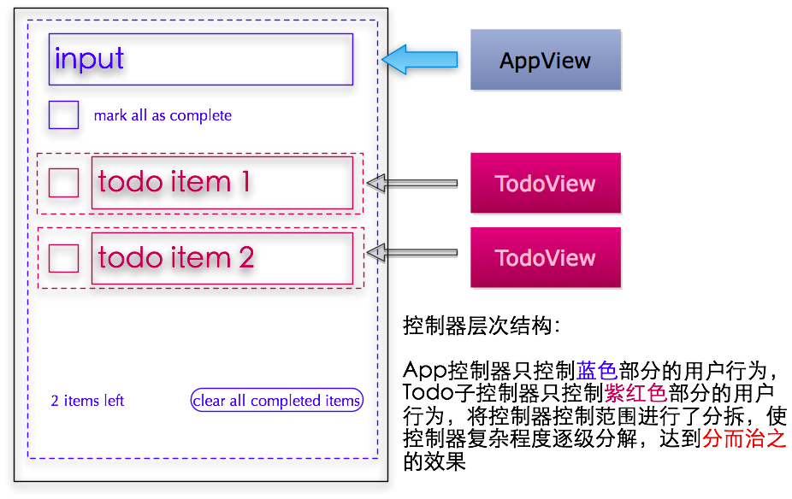
2.3.2 控制器实现－控制器层次结构

Slide 23
2.3.3 视图实现
使用underscore提供的前端模板，编写两套模板：
todo item模板，代码参考[todos_entry_html]line 45 – line 52
todo统计信息模板，代码参考[todos_entry_html]line 54 – line 59

Slide 24
2.3.4 应用初始化
创建App Controller的实例，完成应用初始化：
var App = new AppView;

Slide 25
2.4 项目代码结构
以上具体介绍了主js文件todo.js的实现，我们再来看看项目代码结构：
▾ todos
// 依赖js库
▾ lib/
backbone.js
backbone.localStorage.js
jquery.js
json2.js
underscore.js
▾ src/
// 样式表和图片资源
▾ css/
destroy.png
todos.css
▾ js/
todos.js
index.html

Slide 26
2.4.1 入口页面
参考[todos_entry_html]
关注几个主要部分：
Css引用
Templates定义
依赖库
初始化

Slide 27
2.5 小结
该部分介绍了todos webapp核心部分的设计和实现，大致了解了以下内容：
MVC作为一种软件设计的理念，引导开发者在开发过程中，自觉进行业务层、控制层、展现层的抽象和分离
使用MVC框架进行简单前端应用开发的基本步骤：模型抽象、控制器实现、视图实现
BackboneJS的基本使用方法
前端模板的基本使用方法

Slide 28
但是，这仅仅是一个简单demo，是否仍感觉无从下手…

Slide 29
实际的webapp开发就是这样的么？不是的话，那应该是怎样的？

Slide 30
如何合理使用前端MVC，确保代码的健壮性和伸缩特性？

Slide 31
如何合理使用前端MVC，使代码开发简单和高效？

Slide 32
MVC如何帮助复杂多页面SPA的开发？

Slide 33
第三部分：mytoolkit－多页面SPA实践

Slide 34
前言
该部分延续todos的工作，将其扩展成多页面的SPA，并通过企业级方案来开发，向大家介绍：
企业级webapp的开发方式
如何合理使用MVC，使复杂SPA化繁为简
如何通过规范来提高代码的健壮性和伸缩性，提高开发效率
该案例代码可提前从此处获取：https://github.com/MichaelHu/rocket_apps/tree/master/mytoolkit
案例地址：http://258i.com/template/mytoolkit/mytoolkit.html

Slide 35
3.1 需求描述
实现一个多页面SPA mytoolkit，一期功能包含三个页面：
index页面：导航页面，默认页
about页面：版本更新历史
todos页面：待办事项管理工具

Slide 36
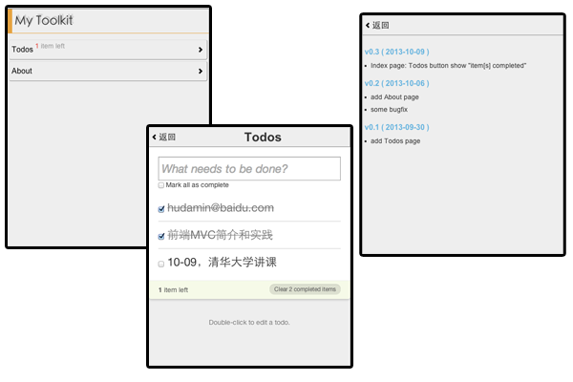
3.1.1 效果图

Slide 37
3.1.2 界面功能描述（仿iOS设计）
index页面包含两个通栏按钮，点击后左滑进入sayhello或者todos页面，todos按钮需显示待办事项状态
about页面顶部包含返回按钮，点击后右滑进入index页面
todos页面主体同第二部分，顶部需包含返回按钮，点击后右滑进入index页面

Slide 38
3.1.3 场景模拟
老板：这个项目很急，一天内完成！
码农A：这个。。，一天完成不了，至少得两天
老板：给你加个人，我明天要看到成品！干活去吧
码农A：。。。

Slide 39
老板这是要逆天么，webapp开发，你要我1+1=2？！
两人怎么分工？
代码怎么合并？
如何调试？
...

Slide 40
别抱怨了，想想如何保质保量完成任务吧 . . .
YY一下，做完了给加薪就好了^_^

Slide 41
3.2 需求分析与设计
凭一己之力，从零开始码起，肯定不可行
那就站在他人肩膀上干起

Slide 42
3.2.1 前端框架选型
这是一个仿iOS Native App的webapp项目，是个多页面SPA。
要达到1+1=2，必须对任务进行分拆，多人并行开发，才能完成。
前端框架选型要求：支持并行开发，支持前端MVC

Slide 43
Rocket框架就是为多页面SPA而生的
并行开发 <- 合作机制 <- 完善的规范
前端MVC <- 基于Backbone
化繁为简 <- 控制器树（MVC分解）
参考：Rocket框架概述

Slide 44
3.2.2 开发规范－目录规范
并行开发需规范的支持，让每个开发人员的工作有章可循，右方是目录格式
一个页面对应一个独立目录，页面所需各类资源均存放在同一目录下，最大限度隔离不同页面的开发，使多人合作成为可能
index, about, todos三个页面，每个页面下对应css，html，img，js，tpl等资源
▾ mytoolkit/
▸ css/
▸ img/
▸ js/
▾ page/
▸ about/
▾ index/
▸ css/
▸ html/
▸ img/
▸ js/
▸ tpl/
▸ todos/
▸ tpl/
mytoolkit.html

Slide 45
3.2.3 开发规范 － 其他
包括文件命名、类命名、CSS class、CSS id等命名规范。
参考Rocket编码规范

Slide 46
思路：按规范进行细粒度分拆
目录结构明确，可以先行由一个工程师将全部页面的目录都建好
离散的页面代码文件，需有机制将其合并

Slide 47
3.2.3 代码合并和部署
所有离散的文件都合并成All In One文件，可采用FIS－百度前端集成解决方案作为前端开发工具，负责代码合并、部署等任务的自动化
入口页面：mytoolkit/mytoolkit.html
CSS all-in-one: mytoolkit/css/mytoolkit-aio.css
JS all-in-one: mytoolkit/js/mytoolkit-aio.js

Slide 48
入口页面：mytoolkit.html
代码参考：[mytoolkit.html]
使用<!—inline[…]--> 语法将页面骨架和前端模板文件包含进来，只需少量几行代码，但却大大减少入口页面的size

Slide 49
CSS all-in-one: mytoolkit-aio.css
代码参考：[mytoolkit-aio.css]
使用@import url(“…?__inline”)语法将css片段文件引入

Slide 50
jS all-in-one: mytoolkit-aio.js
代码参考：[mytoolkit-aio.js]
使用__inline(”…“)语法将js片段文件引入

Slide 51
3.3 具体实现
准备阶段（共同讨论，一人完成，耗时0.5h）：
路由配置
建立目录结构和All-In-One文件
页面开发阶段（并行，独立开发、调试，耗时4h）：
码农A在page/todos下开发、调试todos页面
码农B在page/index与page/about下分别开发、调试index页面和about页面
PS：路由和目录结构是薄实现的稳定的公共层，一旦确定就很少需要改动，即使改动，只需做配置更改即可。所以并行过程中的开发和调试都可以独立进行

Slide 52
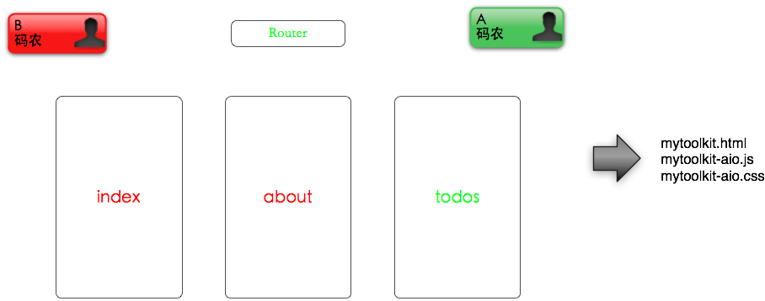
3.3.1 分工

Slide 53
3.3.2 router部分－公共层
多页面SPA中，router作为路由分发中心，根据不同页面路由，选择不同的页面handler。
Rocket框架对Backbone的router进行了封装扩展，提供的灵活的可配置项，天生支持多页面SPA。
代码参考：[rocket.router.mytoolkit.js]

Slide 54
3.3.2 todos页面
目录结构
模型定义
控制器实现
视图实现
其他资源

Slide 55
3.3.3.1 todos目录结构
按资源类型进行了细化拆分：css, html, js, img, tpl
js文件按model和view分为两类，分别对应模型和控制器目录
rocket.model.todo对应第二部分demo的Todo Model
rocket.collction.todolist对应第二部分demo的Todolist Collection
rocket.pageview.todos为页面控制器，同时作为页面事件中心，对应第二部分demo的AppView
rocket.subview.todo为todo item控制器，对应第二部分demo的TodoView
▾ mytoolkit/
▾ page/
▾ todos/
▾ css/
todos.css
▾ html/
todos.html
▾ img/
destroy.png
▾ js/
▾ model/
rocket.collection.todolist.js
rocket.model.todo.js
▾ view/
rocket.pageview.todos.js
rocket.subview.todo.js
▾ tpl/
todos.tpl.html

Slide 56
3.3.3.2 todos模型定义
▾ mytoolkit/
▾ page/
▾ todos/
▾ js/
▾ model/
rocket.collection.todolist.js
rocket.model.todo.js
代码参考：[rocket.model.todo.js]
[rocket.collection.todolist.js]

Slide 57
3.3.3.3 todos控制器实现
▾ mytoolkit/
▾ page/
▾ todos/
▾ js/
▾ view/
rocket.pageview.todos.js
rocket.subview.todo.js
代码参考：[rocket.pageview.todos.js]
[rocket.subview.todo.js]

Slide 58
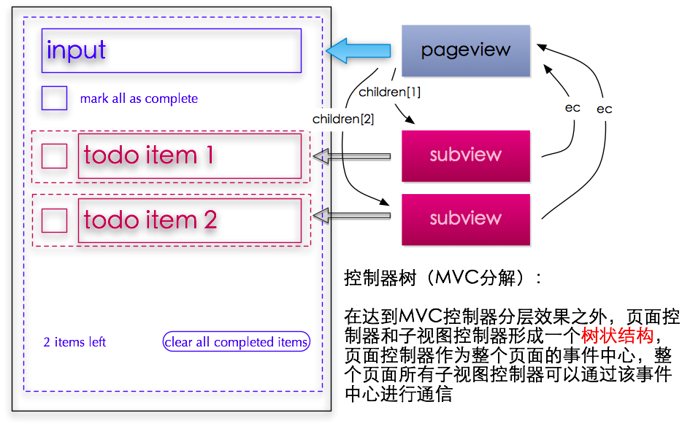
Todos控制器树

Slide 59
3.3.3.4 TODOS视图实现
▾ mytoolkit/
▾ page/
▾ todos/
▾ tpl/
todos.tpl.html
参考代码：[todos.tpl.html]

Slide 60
3.3.3.5 TODOS其他部分
其他子目录包含页面骨架、样式表和图片资源，注意其命名规范，css id和css class命名规范，如下：
▾ mytoolkit/
▾ page/
▾ todos/
▾ css/
todos.css 代码参考：[todos.css]
▾ html/
todos.html 代码参考：[todos.html]
▾ img/
destroy.png

Slide 61
3.3.3.6 todos页面小结
通过这部分的介绍，我们大致了解了：
todos页面的工作主要按照rocket规范进行分拆、迁移
router联系各个页面的部分，主要工作为添加配置内容
至此，码农A的工作已经完成，运行fis release一下，url后面添加#todos已经可以独立运行

Slide 62
3.3.4 index页面和about页面
思路同todos页面，不再赘述。
参考代码：[index page], [about page]

Slide 63
3.3.5 完工
A和B的工作的都完成以后，mytoolkit一期整体工作随之完成，已经可以进行页面间切换。
二期准备添置一些诸如Calendar、常用网址等的小工具进去，还是早做准备吧，这老板，你懂的～

Slide 64
3.3.6 多页面SPA实践小结
通过mytoolkit的实践，我们了解了：
规范的力量，是合作开发的基础
物理上的独立目录，强制隔离不同页面的开发，为并行开发、调试提供便利
薄实现的配置型路由层，使公共部分简单明确，确保整体应用的健壮性
扩展性得到极大的增强，增减页面变得非常容易

